Slide 1

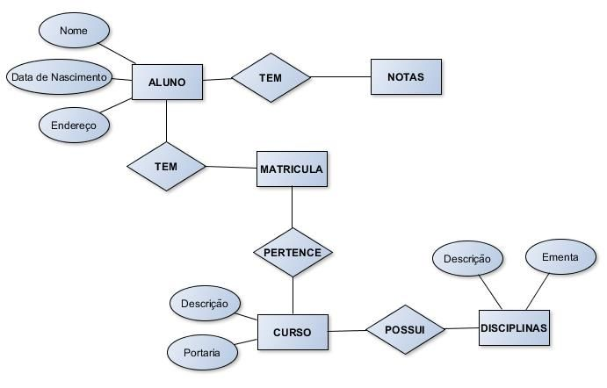
Entidade-Relacionamento
(MER)
Realizado por –Pedro Vieira

Slide 2

Índice
Oque é o MER…………………………………….pag-1,2
Elementos principais do MER……………………………..pag-3
Notações gráficas ………………………………………………….4 a 6
Exemplo de um Diagrama de MER……………………………….7

Slide 3
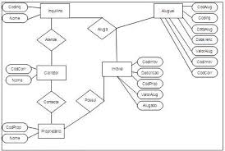
Oque é o MER
É uma ferramenta usada na análise e planeamento de bases de dados relacionais. O MER ajuda a representar graficamente os dados, as suas entidades (tabelas), os atributos (colunas) e as relações entre essas entidades.
1

Slide 4
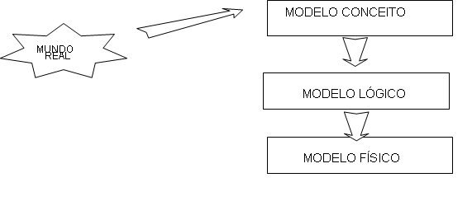
objetivo do MER na análise e planeamento de sistemas
O objetivo do MER é ajudar a planear e organizar os dados antes de criar a base de dados real. Ele permite compreender como as informações do sistema estão ligadas, identificar o que deve virar uma tabela, como essas tabelas se relacionam, e evitar erros como dados duplicados ou mal estruturados.
2

Slide 5
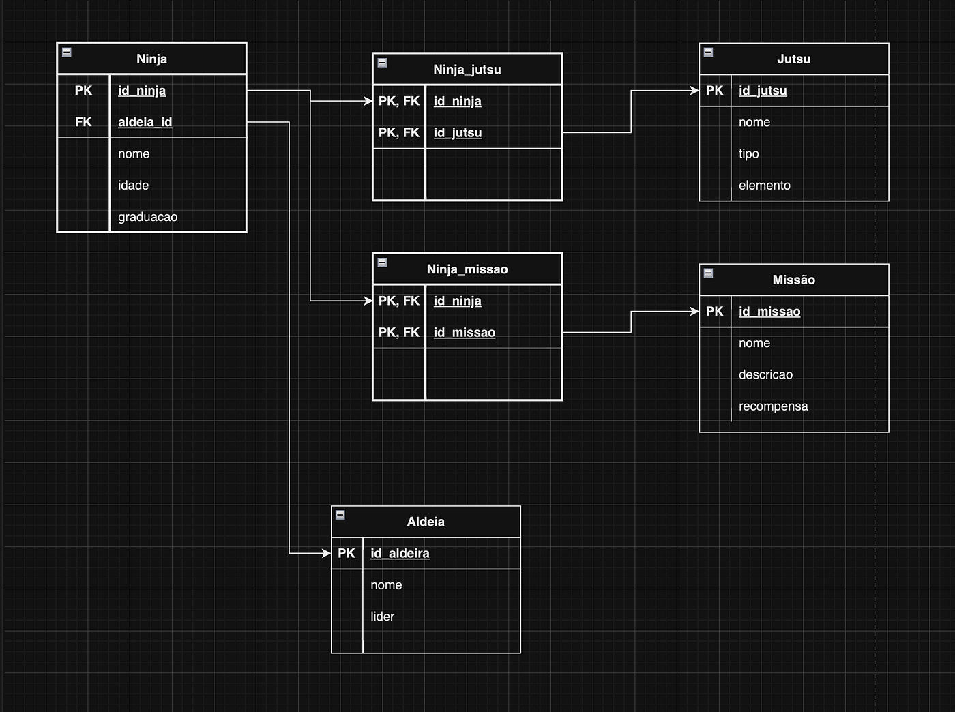
entidade
Entidade
Representa um objeto ou conceito do mundo real que precisa ser armazenado no sistema.
Cada entidade geralmente vira uma tabela na base de dados.
Exemplos: Cliente, Produto, Encomenda.
3

Slide 6
Atributo
São as informações que descrevem uma entidade.
Cada atributo vira uma coluna da tabela.
Exemplos: Para a entidade Cliente → nome, email, telefone

Slide 7
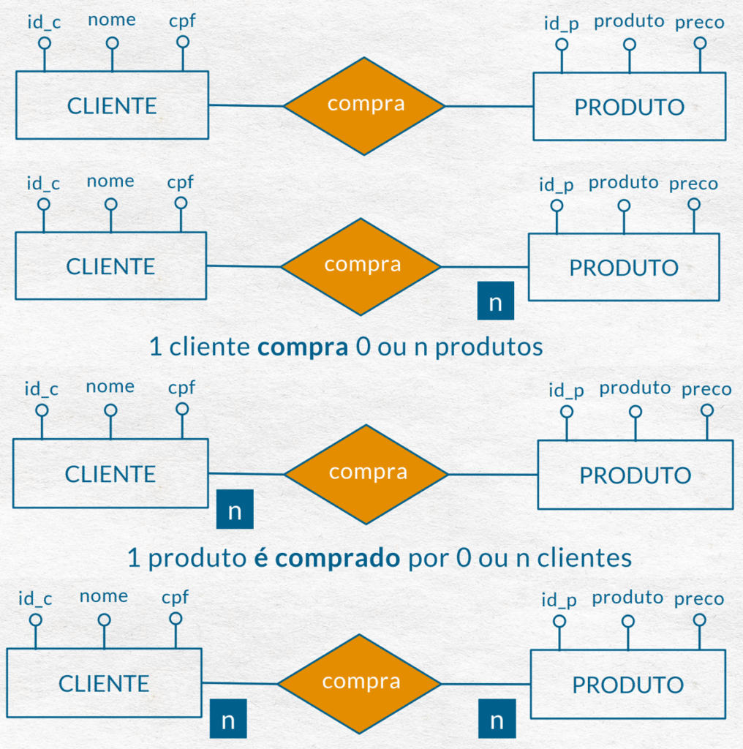
Relacionamento
Representa a ligação entre duas ou mais entidades.
Exemplo: Um Cliente faz uma Encomenda.
Pode ter atributos próprios (num relacionamento com entidade associativa).
4

Slide 8
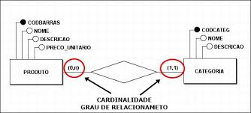
Cardinalidade
Indica quantas ocorrências de uma entidade estão associadas a outra.
Tipos:
  1:1 (um para um) → Ex: Um utilizador tem uma conta.
  1:N (um para muitos) → Ex: Um cliente faz várias encomendas.
  N:N (muitos para muitos) → Ex: Um produto pode estar em várias encomendas, e uma encomenda pode ter vários produtos.
Relações N:N normalmente são divididas numa tabela intermédia com chaves estrangeiras.
5

Slide 9

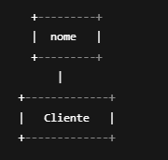


Símbolos do Diagrama MER
🔷 Entidade → Retângulo
Representa uma tabela no banco de dados.
Nome escrito dentro.
Exemplo:
Atributo → Elipse
Representa um campo/coluna da entidade.
Pode ser ligado à entidade por uma linha.
Exemplo:
🔷 Relacionamento → Losango
Mostra uma ligação entre duas entidades.
Exemplo:
Cardinalidade → Linhas com símbolos
Define quantas instâncias de uma entidade podem estar ligadas à outra.
Exemplos:
1:1 → Um para um
1:N → Um para muitos
N:N → Muitos para muitos
6

Slide 10
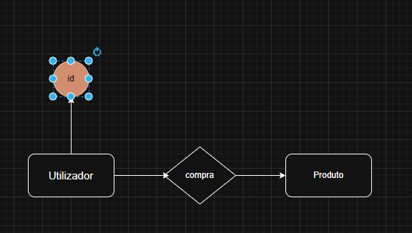
Exemplo de um Diagrama de MER
7

Slide 11

Obrigado pela atenção!
Alguma pergunta?
Estou disponível para responder a perguntas.
Realizado por pedro Vieira

